Slide 1
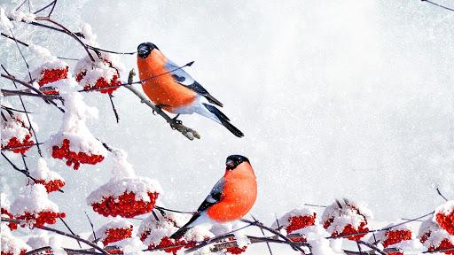
Проект по окружающему миру «Животные и птицы зимой
Подготовительная группа № 6 «Колокольчики
Подготовила воспитатель Андреева Е.А.
Арамиль 2020

Slide 2

Участники проекта:
дети старшей группы №2 «Ромашка»,воспитатели, родители воспитанников.
Вид проекта:
познавательно – творческий.
Длительность проекта:
краткосрочный (7.12.20 – 18. 12. 2020 г.г.)
Актуальность проекта:
Все дети любят зиму, но не все задумываются, почему времена года сменяют друг друга, всем ли хорошо зимой, что было бы, если бы зимой не было снега. Педагогу и родителям нужно предоставить детям возможность получить ответы на интересующие их вопросы. В ходе проектной деятельности есть возможность расширить знания детей о времени года «зима», о животных нашего леса, их способах зимовки, о зимующих в городе птицах и способах их выживания в условиях холодов и морозов, помощи людей птицам. Актуальность данного проекта в том, что он позволяет в условиях воспитательно – образовательного процесса в ДОУ познакомить детей с дикими животными нашего региона, способами их выживания в суровых зимних условиях, с целью развития интереса к познавательно –творческой деятельности.

Slide 3
Ребенок активнее накапливает опыт и усваивает знания в результате непосредственного общения с природой в ходе занятий, наблюдений на прогулке, игр. Именно поэтому у ребенка можно заложить основы понимания взаимосвязи объектов и явлений живой и неживой природы, любви к родному краю и его природе, бережному отношению к окружающей нас природе. Донести до сознания ребёнка понятие о том, что в природе всё взаимосвязано и человек не должен нарушать эту взаимосвязь, чтобы не навредить животному и растительному миру.
Цель проекта:
Формирование у детей разносторонних знаний о взаимосвязи живой и неживой природы в зимний период. Подвести детей к выводу, что зима нужна природе, животным, птицам и как человек может помочь им.
Задачи проекта:
Образовательные:
-Конкретизировать и углубить знания детей о подготовке к зиме и об особенности жизни диких животных и птиц в зимний период.
-Учить замечать красоту зимней природы: деревья в снежном уборе, пушистый снег, прозрачные льдинки и т. д. и
-Формировать познавательный и творческий интерес в ходе проведения проекта.

Slide 4
Развивающие:
- Развивать речь, формировать и пополнять речевой запас, совершенствовать грамматический строй речи, развивать связанную речь.
-Развивать коммуникативные навыки детей, память, внимание.
-Способствовать развитию определённых умений в художественно – эстетической деятельности.
-Формировать положительное отношения к изучаемому материалу, желание активно познавать его.
Воспитательные:
-Способствовать воспитанию бережного отношения к природе, желанию заботиться о птицах и животных (делать кормушки, кормить птиц и зверей)
-Укреплять здоровье детей, приобщать к здоровому образу жизни. Знакомить с зимними видами спорта. Побуждать детей участвовать в катании с горки на санках, лепке поделок из снега.
-Воспитывать бережное отношение к животным, птицам, окружающей природе.
Ожидаемый результат проекта:
-Сформировать у детей интерес к природе родного края;
-С помощью педагогов и родителей познакомить с животными и зимующими птицами, способами их подготовки к зиме и жизни в зимний период;
-Раскрыть возможности и творческие способности детей через разнообразные виды деятельности;
-Вовлечение родителей в совместную с детьми познавательно-творческую деятельность.

Slide 5
Проект состоит из трех этапов:
I этап подготовительный:
-Проинформировать родителей о предстоящей деятельности при проведении проекта, подготовить консультации для родителей, памятки для совместной деятельности с детьми.
-Создать развивающую предметно-пространственную среду: подобрать материалы, игрушки, атрибуты для игровой деятельности, дидактические игры, иллюстрированный материал, художественную литературу по теме проекта.
-Подобрать материал для продуктивной деятельности.
-Составить план мероприятий.
Взаимодействие с родителями:
-Заинтересовать родителей созданием благоприятных условий для реализации проекта;
-Поместить наглядный материал в родительском уголке : консультация для родителей «Развитие творческих способностей у дошкольников», темы бесед: «Животные и птицы зимой»; домашнее задание: «Беседа и игры с детьми на тему Дикие животные наших лесов». «Как звери зимуют».
-Совместное чтение с детьми стихов, рассказов, просмотр мультфильмов о жизни зверей и птиц зимой, отгадывание загадок о животных, птицах, зиме просмотр слайдов «Животные зимой»
-Совместное изготовление кормушек для птиц и их кормление ;
-Беседы родителей с детьми на тему: «Зимующие птицы в нашем городе»; «Как мы можем помочь птицам и животным зимой»;
-Прогулки и наблюдения с детьми по парку и ближайшему лесопарку;

Slide 6
II этап практический:
-Рассматривание сюжетных картин «Дикие животные зимой», «Зимующие птицы», иллюстраций, альбомов о животных и птицах;
-Дидактические игры;
-Конструирование из строительного материала, различных кормушек для птиц;
-Подвижные игры;
-Сюжетно-ролевые игры;
-Театрализованные игра: по р.н.с. «Рукавичка»
-Чтение художественной литературы, отгадывание загадок, чтение и заучивание стихов по теме, слушание музыкальных произведений;
-Беседы с детьми «Экологическая беседа о птицах», «Животные зимой»;
-Наблюдения за птицами на прогулке в детском саду;
-ООД аппликация«Снегири на рябине»;
-ООД по экологии «Покормите птиц зимой»
Совместная деятельность воспитанников и родителей над изготовлением зимующих птиц нашего края

Slide 7
Результат проекта.
- В группе создана необходимая предметно-развивающая среда на тему «дикие животные и птицы зимой»;
- Подобраны пособия и дидактический материал для проведения подвижных, настольно-печатных, театрализованных игр;
-Размещены кормушки на участке группы, проводится ежедневное кормление птиц;
- Дети ознакомились с живой и неживой природой в зимний период, сформировались знания об их взаимосвязях;
-Расширились знания о подготовке и способах зимовки диких животных и птиц зимой.
- Сформировались достаточные творческие художественные навыки через разнообразные виды деятельности.
- Расширился кругозор, объем памяти, мыслительной деятельности, увеличился словарный запас, обогатилась речь детей.
- Родители активно вовлечены в совместную с детьми познавательно-творческую деятельность, укреплены связи детского сада с семьёй.

Slide 8
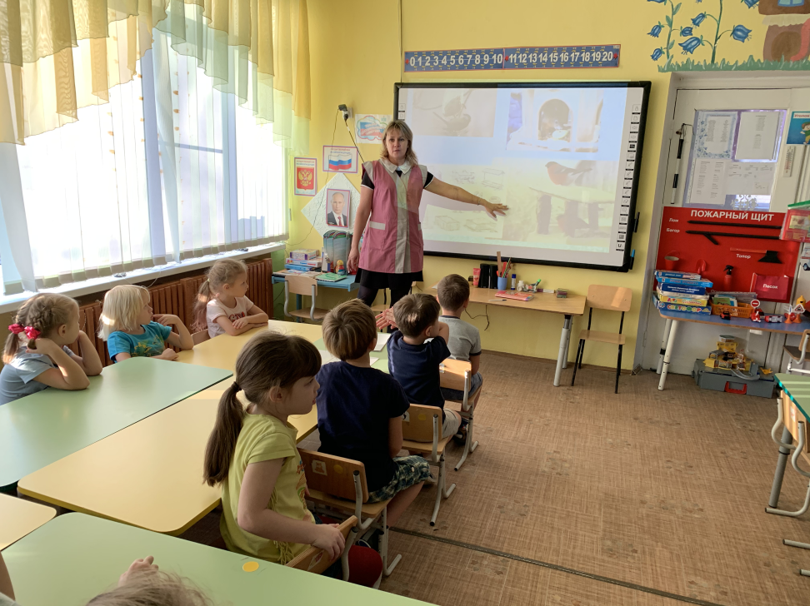
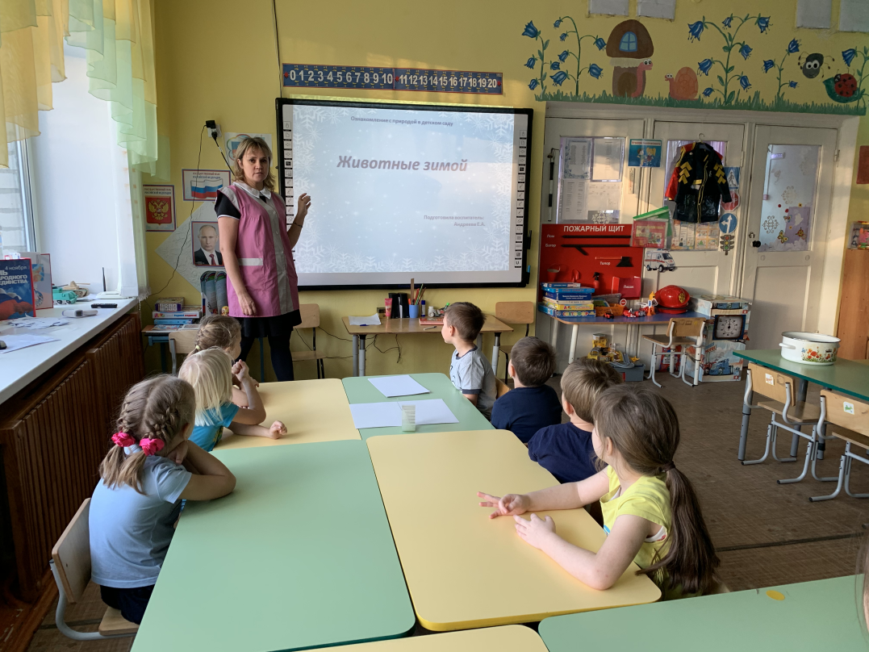
Просмотр презентации «Животные зимой»

Slide 9
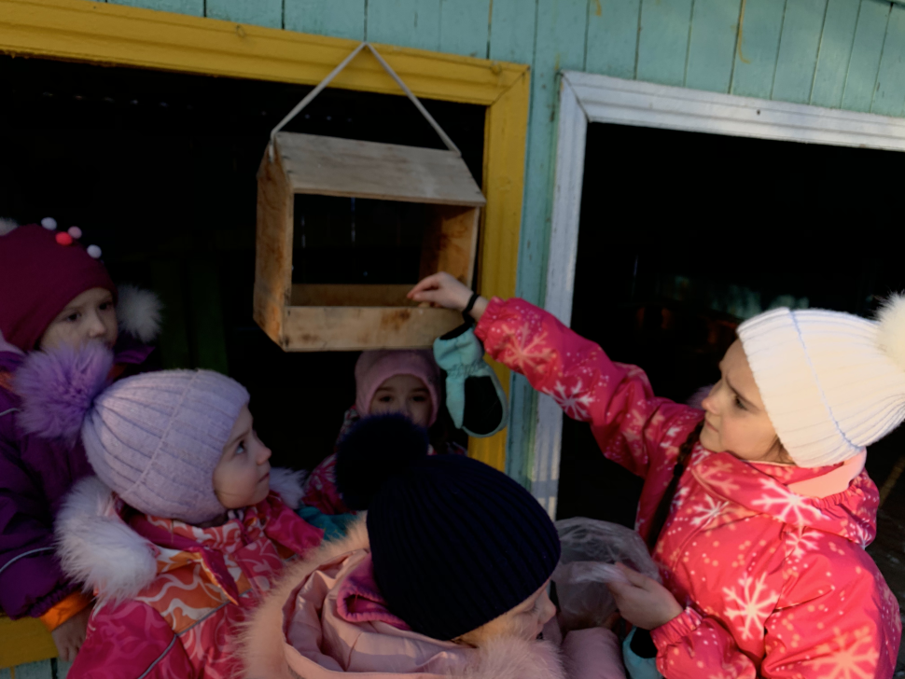
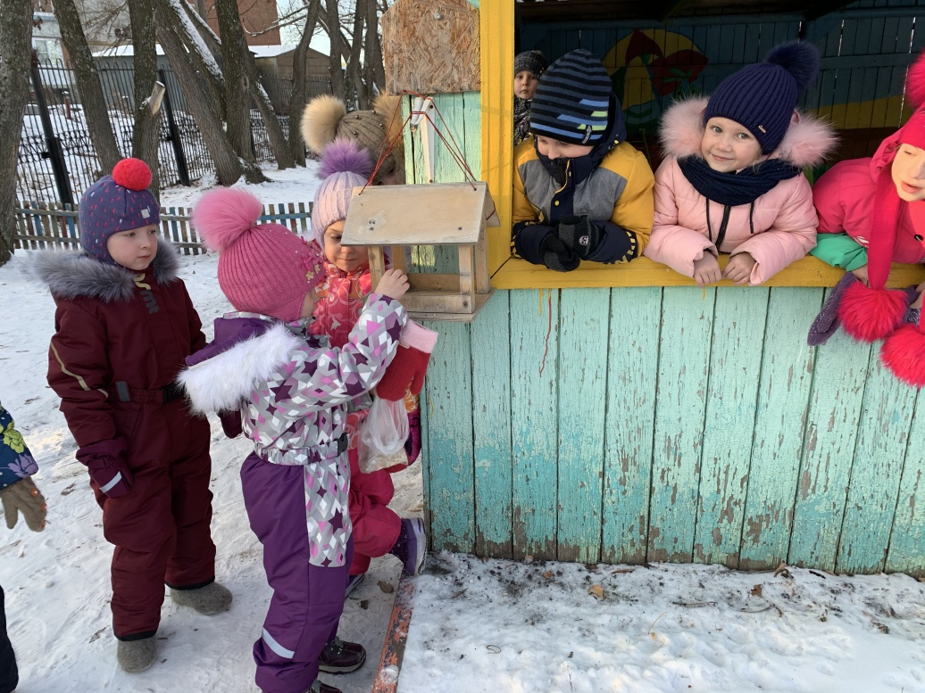
Кормление
птиц

Slide 10
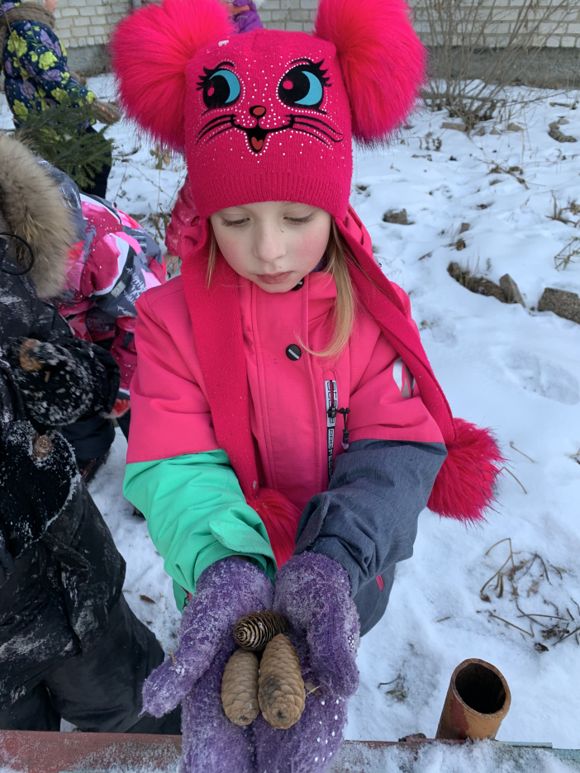
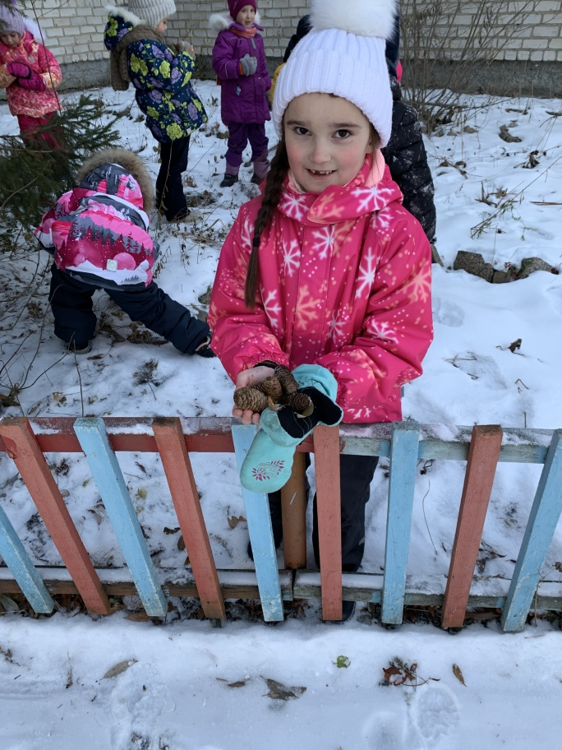
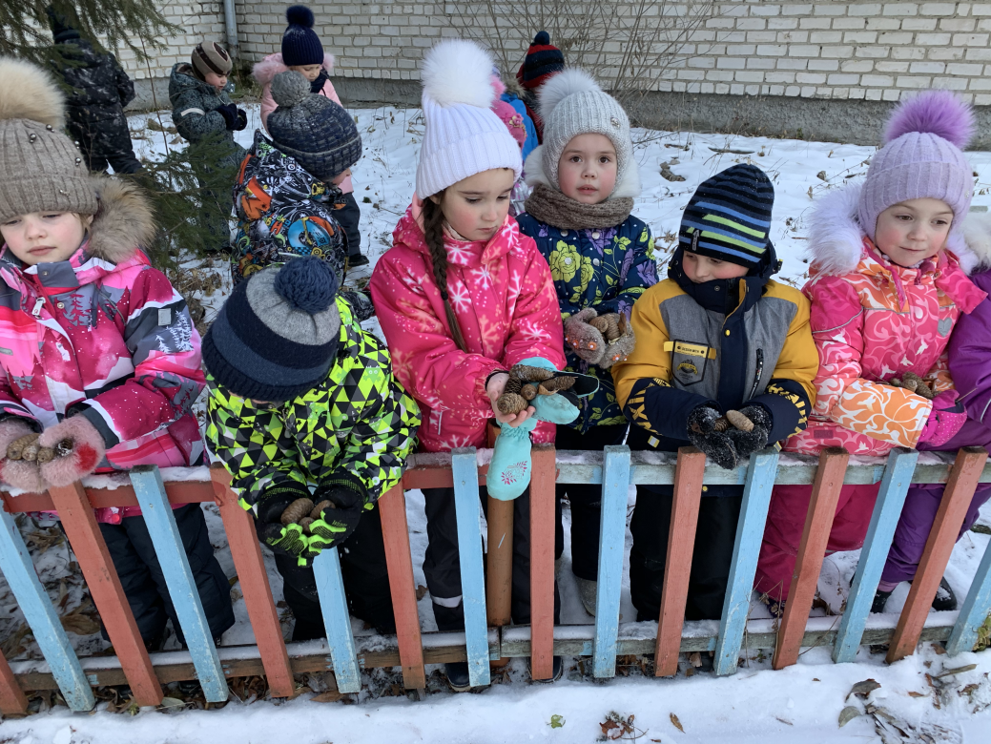
Сбор семян
из шишек

Slide 11
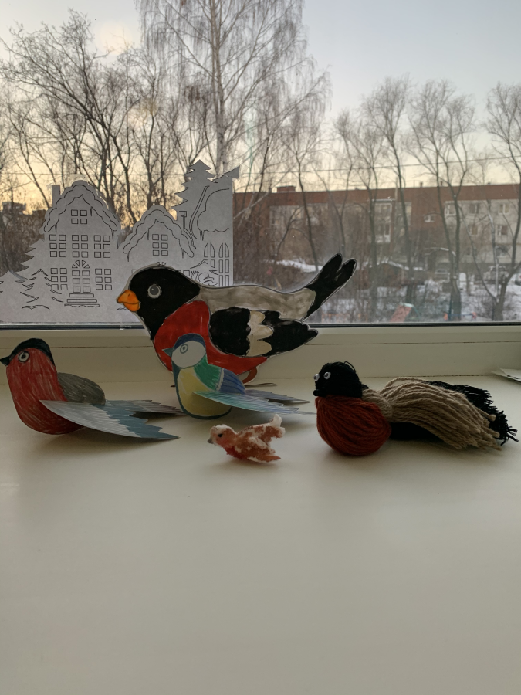
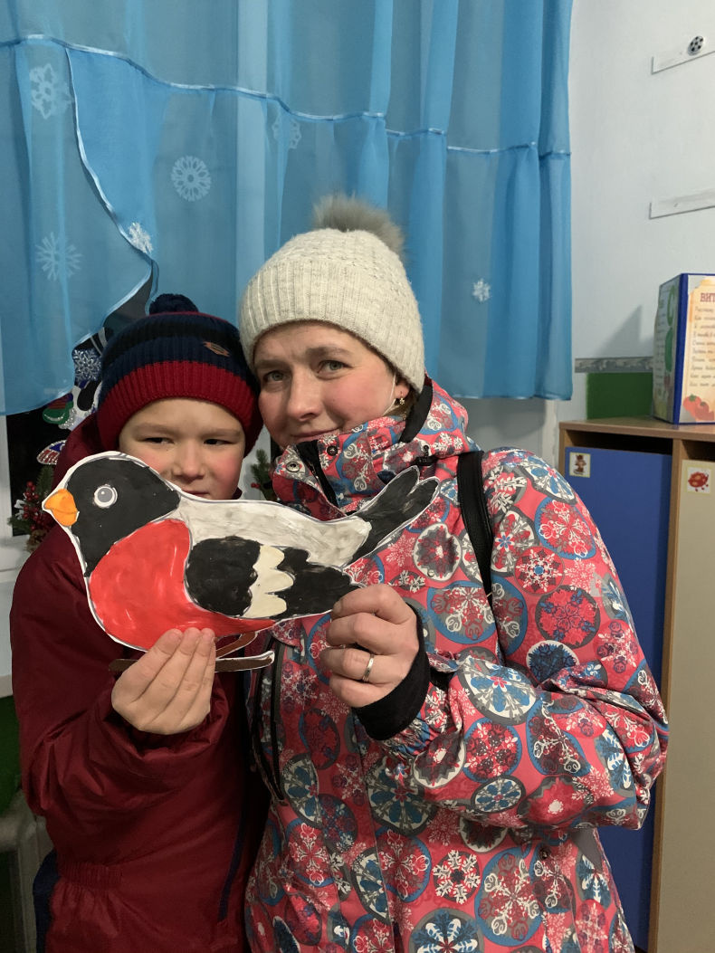
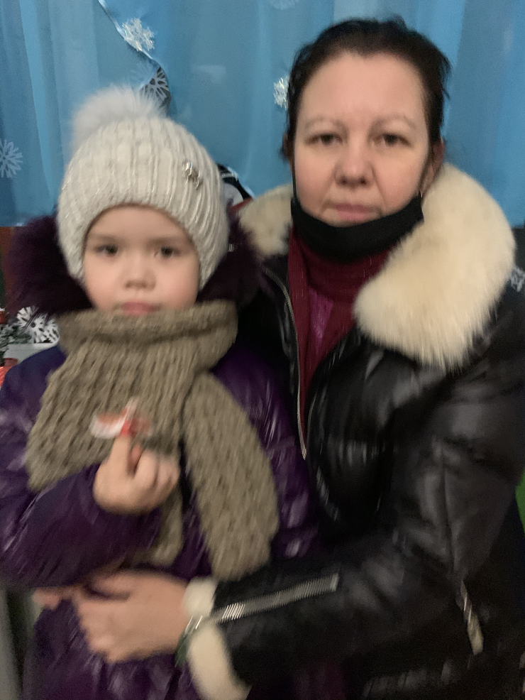
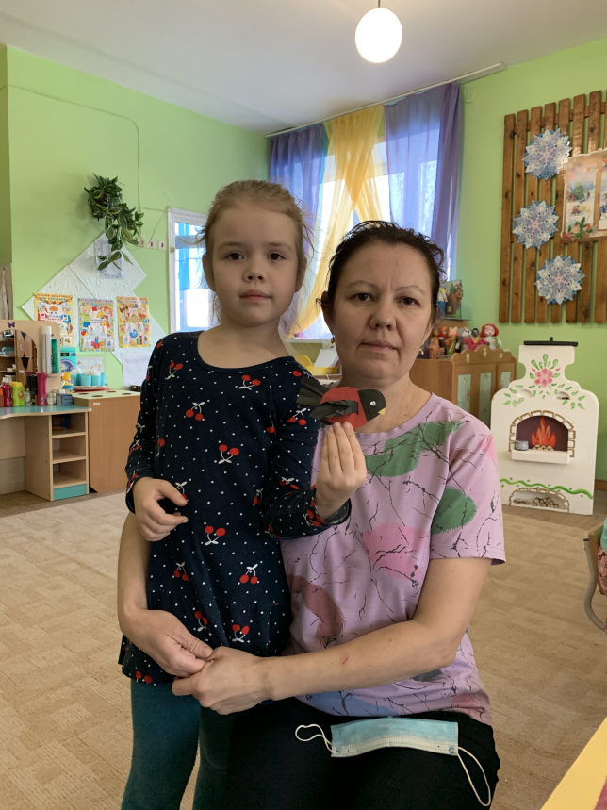
Совместное изготовление родителей и детей зимующих птиц

Slide 12
